Slide 1

SONDU INI KERKI
Les 4 fu 25 Yuli 2026

Slide 2

«Yu no sabi dati den skin fu yu na kerki fu a Santa Yeye, di de ini unu, di yu kisi fu Gado ? Yu no de fu yu srefi; yu ben bai nanga bigi gudu.Dat ‘ meki gi Gado grani nanga den skin fu yu.»
(1 Kor.6:19,20)

Slide 3

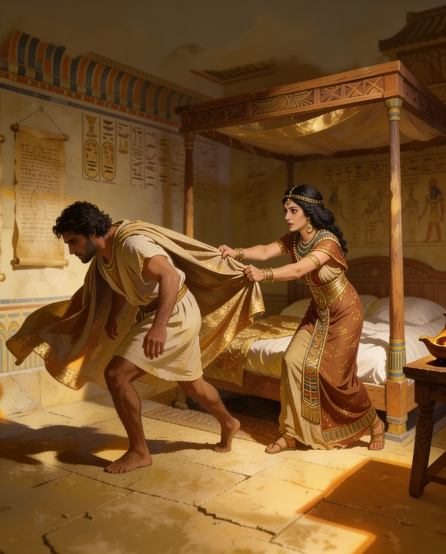
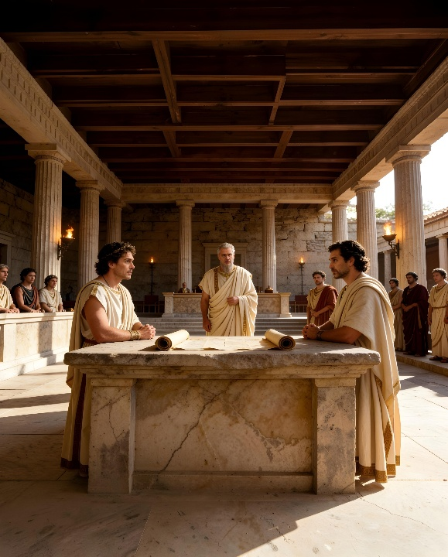
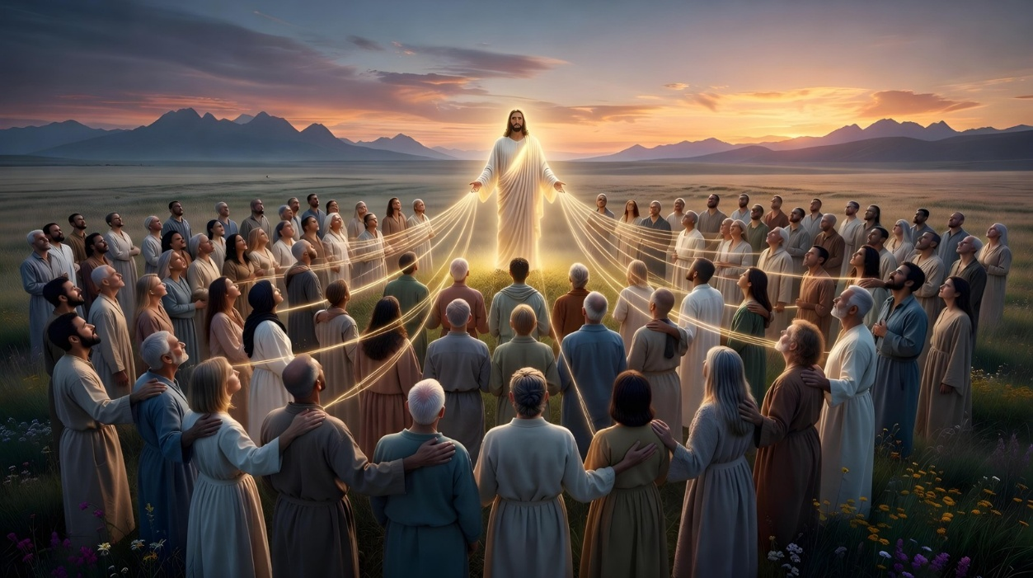
Pawles skrifi kapritri ,feifi gomiti seibi ini 1 Korente , spesrutu fu proberi fu figi a sondu di ben abi dipi rutu ini a kerki fu Korente: sex libi di kruktu.
A spesrutu sondu disi ben kon moro takru, tangi fu fowtu nanga bedrigi di den brada srefi ben e du, di den ben tyari go na krutu basi fu lanti.
Pawles tyari a sondu kon na fesi, krin sondro beni ,ma a tyari owktu solusion fu seti a tori disi., fu sorgu dati den no fadon ini a sondu disi baka.
Sondu ini kerki
Sondu nanga san wi e agri
Figi sondu puru
Seti inbere problema
Fa fu skoifi sondu ini kerki
Kerki fu a Santa Yeye
Sex di kan

Slide 4

SONDU INI A KERKI

Slide 5

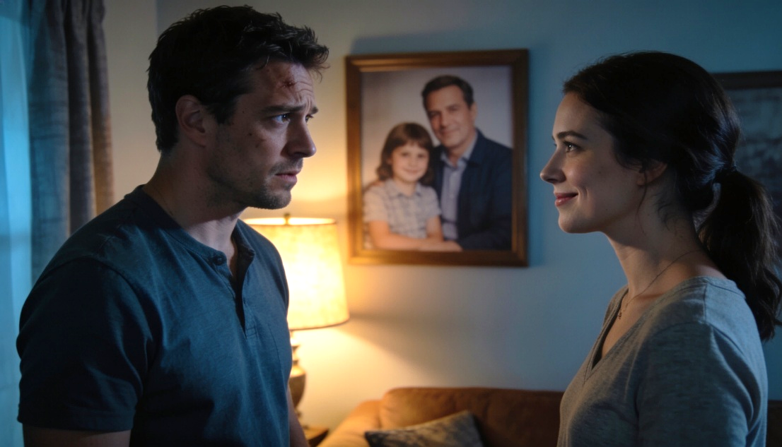

SONDU NANGA SAN WI E AGRI
“Dan yu e hei yu borsu ! Yu no musu row e'n meki a man di du disi, no de yu kompe moro?” (1 Kor. 5:2)
Ini a kerki fu Korente “ takru sortu sex ben de, dati srefi hijden no ben agri nanga dati.” ( 1 Kor.5:1).
A libi makandra fu famiri na sex fasi ini kerki , ben de wan seriusu sani. Ma a problema ben de moro takru, bika prefu a tya takru firi mindri den memre, den ben hei den borsu,dati a sondu disi kan.( 1 Kor.5:2).
A kerki ben abi moro furu sma di ben de hijden fosi. Den eigi konsensi ben e taigi den, dati libi nanga famiri sex fasi no kan. Moro fara san den ben sabi fu a Wortu ben meki a denki disi de moro tranga.( Leif. 18:8).
Efu den ben sabi krin, dati libi nanga famiri ben de sondu … sainde den ben e hei den borsu ?( 1 Kor. 5:6) A famiri pe disi ben e psa, ben abi enflud ini a kerki ? Den ben e hei den borsu ,dati den ben de wan kerki di e ferdrage sondari?

Slide 6


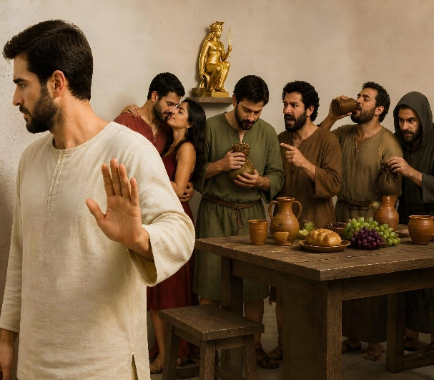
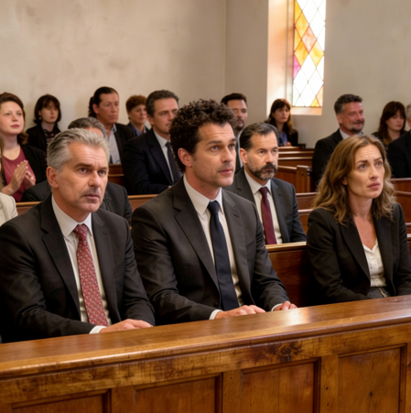

FIGI SONDU PURU
“Gado sa krutu den di de na dorosei. Puru a takruwan na yu mindri.” (1 Kor. 5:13)
A tori pe famiri ben abi sex nanga famiri ben de wan sani “ di alasma ben sabi"(1 Kor.5:1), so esi esi den musu fu sorgu, dati a nen fu kerki no ben kon takru. San den ben musu du?
Fu meki wan krutu teki a besroiti, noso , no teki a besroiti, fu sabi a strafu fu a sma.
( 1 Kor. 5:3)
No moksi nanga a sondari,yu no mus nyan nanga en srefi., Solange ai tan hori fu si ensrefi leki wan memre fu a kerki,sondro a wani fu libi en sondu.( 1 Kor. 5:11)
Fu poti a sondari na wan sei, fu gi en na “Didibri “ sensi di a prisiri nanga a sondu, nanga en eigi wani a teki fu poti ensrefi ondro a lai fu Didibri (1 Kor. 5:2b,5a,13b)
Strafu fu kerki ( sondro fu luku a dipi fu a sondu) na alaten musu abi wan marki fu ferlusu. A fowtu fu a sma musu kon krin, sodati a sma kan si krin, drai en libi , fu “ ferlusu ini a dei fu Masra Yeises. ( 1 Kor.5:5).

Slide 7
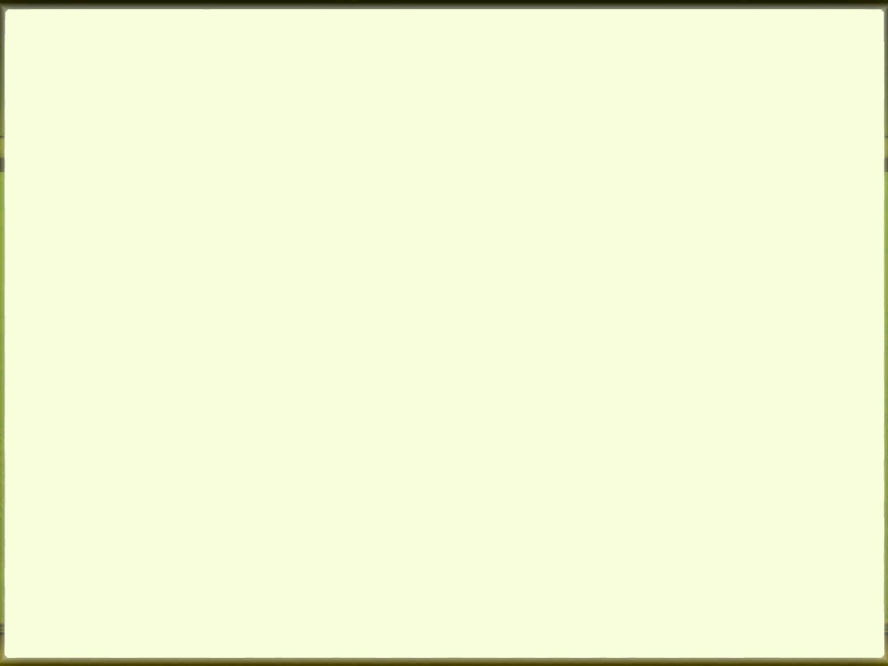
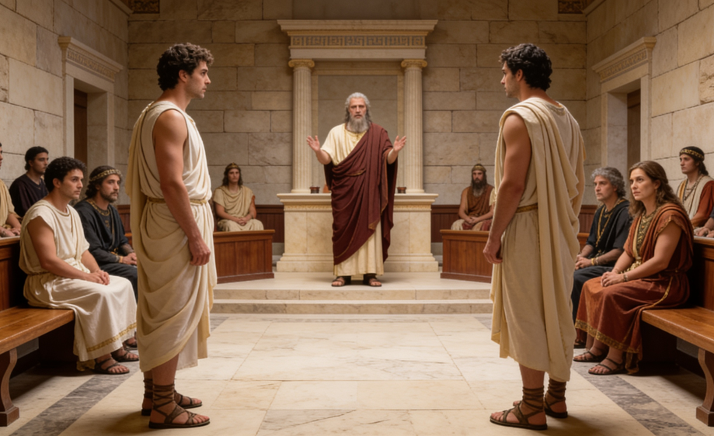

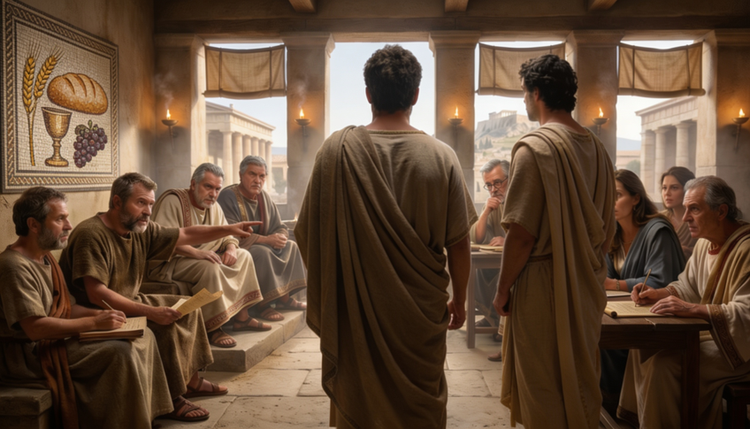


SETI PROBLEMA NA INSEI
“Efu wan fu yu abi wan problema nanga makandra, yu e prefuru fu tyari en go na den sma di no sabi Gado, prefu na a folku fu Masra?” (1 Kor. 6:1)
Baka di a meki en krin fa fu tya wan solusion gi sondu ini kerki,Pawles e sori finga na den tapu fu di den no e waka a reti pasi e'n fu libi problema mindri bribisma na krutu fu grontapu sma.( 1 Kor. 6:1-6) Pawles e go doro , ai grabu a rutu fu a problema.
A fosi sani, na fu abi kes’ kesi mindru kerki sma.(;1 Kor.6:7a) e‘n a fiti so, ,memre no musu abi fowtu na trawan noso kori tra memre.( 1 Kor 6:8).
Di fu tu, Brada musu wani fu gi pardon pe fowtu de. ( 1 Kor. 6:7b).
Di fu dri, efu den memre no man feni den srefi,a kerki musu hori krutu noso suku solusion gi den. ( 1 Kor. 6:2).
Efu a no de wan tru tru ogri sani( Roma 13:1-5)fu inbere kerki sani wi musu feni wan solusion na insei.

Slide 8

“Na wi wroko fu sabi pe wi mankeri nanga pe wi e sondu, di e tya dungru nanga swaki na yeyefasi e'n e yokro wi fosi lobi . Na grontapu e tyari wi ? Na a de nanga wi eigi sani ? Na a lobi fu poti wi srefi na hei ? Na a strei fu de a fosiwan ? Na sondu abi te make nanga sex , di tranga fu tru ? Na a sondu fu den sma na Nikolai , di e drai a kenade tron wan sani pe kebot no de ? Na te yu no e gebroiki a bigi faya nanga okasi bun, te yu e dyaf dati yu abi koni fu santa sani, ala di a libi nanga a maniri no de wan fasi e'n a takru ? San a mak fu de di wi pori, di wi meki kon tranga te ai yoko wi,meki wi meki ala muiti fu wini, noso wi sa go lasi.”
EGW (Ye Shall Receive Power, December 18)

Slide 9

FA FU SKOIFI GI SONDU INI KERKI

Slide 10




KERKI FU A SANTA YEYE
“Yu no sabi dati yu skin na wan kerki fu a Santa Yeye, di de ini yu, di yu kisi fu Gado ? Yu no de fu yu srefi”
(1 Kor. 6:19)
Baka di a taki abra a tyari fu sma go na lanti krutu oso, Pawles go baka na a ede marki: takru sex ini kerki.. Sainde a ben de?
Kresten kisi a kari fu de santa ( 1 Kor. 6:11) e’n disi musu poti ala sondu na doro. Ma don sma e tyari kon na fesi, dati sensi den kisi pardon fu den sondu, den kan du nanga den skin san den wani. Dat' meki Pawles poti en krin" a skin no de fu takru sex.”( 1 Kor. 6:12,13).
A poti en so: wi skin na memre fu Krestes. Wi no man teki wan memre fu Krestes fu go libi nanga wan huru noso wan di trow kba .( 1 Kor. 6:15-18).
Tefu kba, ai tyari wi fu luku wan sani di tranga: wi skin na wan kerki fu a Santa Yeye,datmeki a no fu wi., ma na fu Gado(1 Kor. 6:19).Gado bai wi nanga a diri brudu fu En Boi,dan wi mus gi Gado glori ini wi skin nanga wi yeye.( 1 Kor. 6:20).

Slide 11




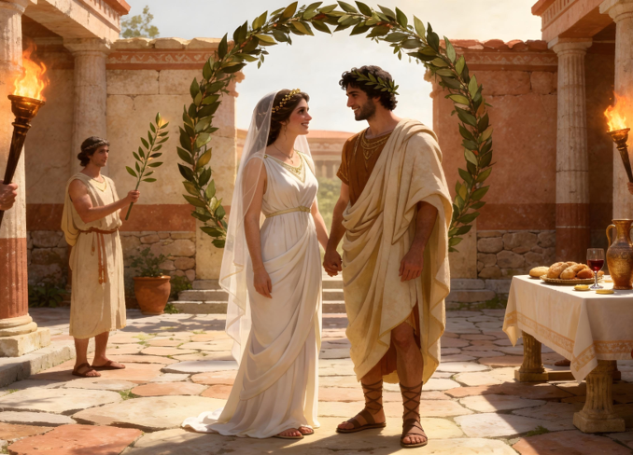
SEX DI BUN
“Ma sensi sex di no bun e psa,ala man musu abi sex nanga en eigi uma , e'n ala uma nanga en eigi man.” (1 Kor. 7:2)
Nanga a piki tapu wan tu aksi , di a kerki fu Korente ben aksi, Pawles e yepi wi fu ferstan fa wi kan kon fri fu sex di no bun.( 1 Kor. 7:1).
Prenspari: sma di trow musu prisiri nang sex di bun nanga a sma di den trow; sma di de den wawan no mak abi sex nanga no wan sma.
A no mak de so, dati sma di trow no wani abi sex , fu no meki a kon so fara dati a trawan sa suku sex na dorosei.( 1 Kor. 7:3-5).
Sma di de den wawan, di man hori den srefi fu sex, kan feni fordeil, nanga a okasi fu dini Gado sondro limit, sondro fu abi famiri fu sorgu. (1 Kor. 7:6-8,32-34).
Sma di de den wawan, ma no man hori den srefi, musu pruberi fu trow, sofasi tesi no sa miti den. ( 1 Kor.7:9).

Slide 12

“Ini a wroko gi sma di lasi pasi, meki ala luku na Krestes.[…] Meki den taki fu a kenade fu a ferlusuman. Meki den gi den sondari krakti fu drai den libi, fu bribi ini En di kan gi pardon. […]
Meki a kerki teki a sondari di wani drai en libi nanga tangi fu ati. Meki a wan di drai en libi kmoto fu a dungru fu no bribi,na a leti fu bribi nanga reti. Meki en anu di e beifi hori a lobi ano fu Yeises. So wan drai libi, heimel e si, sobu erken.”
EGW (The Desire of Ages, p. 806)

